Slide 1
Inteligência Artificial
Instrutores
Ph.D. Professor Aluisio Igor Rego Fontes

Slide 2
Limpeza dos Dados

Slide 3

Importância
A limpeza de dados é um componente crítico
Etapa fundamental para garantir a qualidade e a precisão dos insights derivados dos dados
Todo os outros processos dependem dessa etapa

Slide 4
Importância
Melhora a Qualidade dos Dados
Dados brutos geralmente contêm erros, valores faltantes e informações inconsistentes
Facilita a Análise
Dados limpos e bem organizados são mais fáceis de manipular e analisar
Reduz Riscos de Decisões Incorretas
Decisões baseadas em dados sujos ou mal interpretados podem ser desastrosas para um negócio

Slide 5
Importância
Melhora a Eficiência dos Modelos de Machine Learning
Para o machine learning, a qualidade dos dados de entrada é crucial
Dados limpos e bem preparados podem melhorar significativamente o desempenho dos modelos
Facilita o Compliance e a Governança de Dados
Em muitos setores, existem regulamentações rigorosas sobre a manipulação de dados
Dados limpos e bem documentados facilitam a adesão a essas normas

Slide 6
Pontos importantes a considerar
Identificação de Dados Incompletos, Incorretos ou Irrelevantes
Isso envolve encontrar lacunas, erros ou discrepâncias nos dados
Tratamento de Valores Faltantes
Decidir se os valores faltantes devem ser preenchidos, ignorados ou removidos, dependendo do contexto e do impacto nos resultados da análise
Padronização e Normalização
Dados de diferentes fontes podem precisar ser padronizados em um formato comum. A normalização ajuda a trazer os dados para uma escala comum, facilitando comparações e análises

Slide 7
Pontos importantes a considerar
Detecção e Remoção de Outliers (Valores Atípicos)
Identificar e tratar outliers é crucial, pois eles podem distorcer análises e modelos preditivos
Verificação de Consistência e Precisão
Garantir que os dados não contenham contradições e estejam alinhados com outras fontes ou conhecimentos
Automatização do Processo de Limpeza de Dados
Com o avanço das tecnologias, muitos aspectos da limpeza de dados podem ser automatizados, mas é essencial supervisionar e ajustar esses processos

Slide 8

Pontos importantes a considerar
Documentação e Registro de Processos de Limpeza
Manter registros detalhados de como os dados foram limpos e transformados é crucial para a transparência e a replicabilidade

Slide 9
Valores faltantes
Como aparecem:
NA
NaN
None
Como retorná-los:
nullvalues = data.isna().sum()
print(nullvalues)
product_id 0
product_name 0
category 0
discounted_price 0
actual_price 0
discount_percentage 0
rating 0
rating_count 2

Slide 10

Valores faltantes
O que pode se fazer?
Deixá-los como estão;
Deletar;
Preenchê-los com média, mediana ou moda;
Preenchê-los com valores aleatórios;
Interpolação;
Utilizar machine learning para preenchê-los.

Slide 11
Valores faltantes
O que pode se fazer?
Deletar
data[data["column"].isnull()]
data = data.loc[~data["column"].isnull()]
Remoção de Linhas: Eliminar as instâncias (linhas) que contêm dados faltantes. Neste ponto, deve-se exigir cuidado, pois mesmo com um número baixo de instâncias, um valor faltante que seja importante, anula totalmente a utilidade da instância. Considerar o valor preditivo do valor faltante.
Remoção de Colunas: Excluir características (colunas) que possuem muitos dados ausentes. Isso pode ser feito se a variável não for crítica para a análise.

Slide 12
Valores faltantes
O que pode se fazer?
Substituir por média, moda ou mediana
Situação torna-se interessante quando os dados faltantes podem ser considerados próximos ou semelhante aos presentes
# Substituir valores faltantes pela média
df_media = df.fillna(df.mean())
# Substituir valores faltantes pela mediana
df_mediana = df.fillna(df.median())
# Substituir valores faltantes pela moda (para colunas categóricas)
df_moda = df.apply(lambda col: col.fillna(col.mode()[0]))

Slide 13
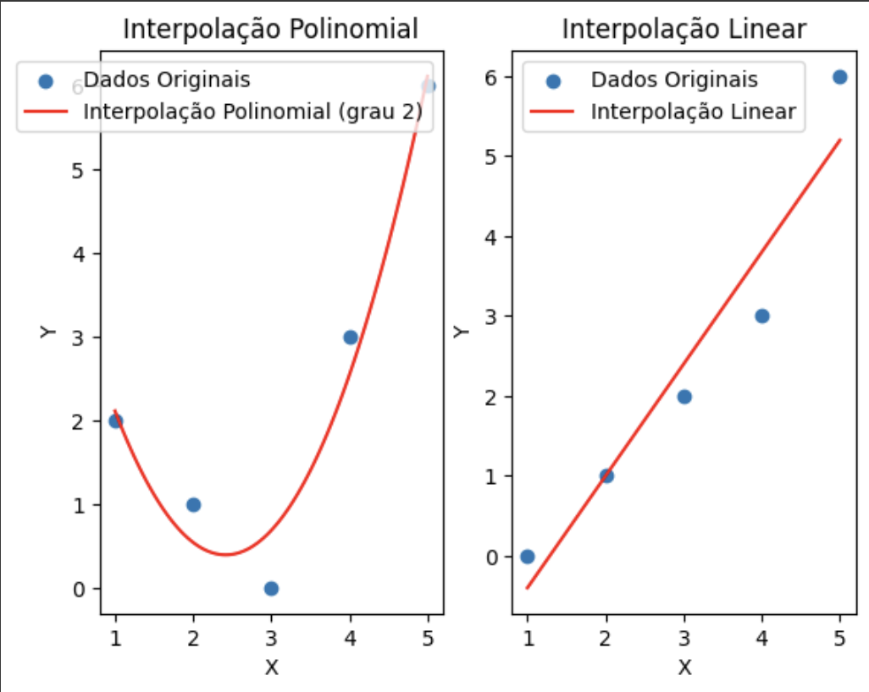
Valores faltantes
O que pode se fazer?
Interpolação
x = np.array([1, 2, 3, 4, 5])
y = np.array([0, 1, 2, 3, 6])
# Ajuste de um polinômio linear (grau 1) aos dados
coefficients = np.polyfit(x, y, 1)
# Criar a função polinomial linear
polinomio_linear = np.poly1d(coefficients)
# Gerar pontos para a curva interpolada
x_interp = np.linspace(min(x), max(x), 100)
y_interp = polinomio_linear(x_interp)
Caso os dados possuam algum padrão aritmético

Slide 14
Lidando com outliers
# método quantile() retorna os valores do
# primeiro e terceiro quartis
q1 = df[column].quantile(0.25)
q3 = df[column].quantile(0.75)
# calcula-se a amplitude interquartil
iqr = q3 - q1
# define-se quais são os limiares inferior
# e superior de outliers
upper_boundary = q3 + 1.5 * iqr
lower_boundary = q1 - 1.5 * iqr
# filtra o dataset
new_df = df.loc[(df[column] > lower_boundary) & \
(df[column] < upper_boundary)]

Slide 15
Lidando com valores duplicados
Nesse caso é interessante removê-los, da seguinte forma:
dataframe.drop_duplicates(inplace=True).
Obs: É interessante ressaltar que o inplace=True significa que a mudança é feita diretamente no DataFrame

Slide 16
Transformando Dados
Com Sklearn
from sklearn.preprocessing import LabelEncoder
# Exemplo de DataFrame com uma coluna categórica
data = {'Categoria': ['A', 'B', 'A', 'C']}
df = pd.DataFrame(data)
# Aplicar label encoding
label_encoder = LabelEncoder()
df['Categoria_encoded'] = label_encoder.fit_transform(df['Categoria'])

Slide 17
Transformando Dados
Com Dicionários
desempenho_dict = {'ruim': -1, 'medio': 0, 'bom': 1}
dataframe['desempenho'].replace(desempenho_dict)

Slide 18
Transformando Dados
Mudando ou convertendo unidades e valores
Exemplo: converter km/h para m/s
data = {'Velocidade_km_h': [60, 80, 120, 40]}
df = pd.DataFrame(data)
# Fator de conversão de km/h para m/s
fator_conversao = 1 / 3.6
# Aplicar a conversão da coluna de km/h para m/s
df['Velocidade_m_s'] = df['Velocidade_km_h'] * fator_conversao

Slide 19
Limpeza e adequação de colunas
df.rename(columns={'antiga_coluna': 'nova_coluna'}, inplace=True)
df['coluna'].astype(novo_tipo)
df['coluna'].apply(lambda x: funcao_transformacao(x))
df['coluna'].map({'valor1': novo_valor1, 'valor2': novo_valor2})

Slide 20
Limpeza e adequação de colunas
pd.cut(df['coluna'], bins=[limite1, limite2, limite3], labels=['categoria1', 'categoria2'])
df['coluna_texto'].str.upper()
pd.to_datetime(df['coluna_data'], format='%Y-%m-%d')
df.drop(['coluna1', 'coluna2'], axis=1, inplace=True)

Slide 21
Considerações finais
A limpeza de dados é uma etapa indispensável no processo de análise de dados
Influenciando diretamente a qualidade das decisões e análises baseadas nesses dados
Um bom processo de limpeza de dados deve ser meticuloso, bem documentado e adaptado às necessidades específicas do conjunto de dados e do contexto do projeto

Slide 22
Desafio - Limpeza e Tratamento dos Dados
Explicando a base
audible.csv é um dataset de audiobooks coletados na web do site audible.in, nele temos desde os autores dos audiobooks até as datas de lançamento, representando detalhes importantes de audiobooks de 1998 até 2025 (incluindo lançamentos planejados).
O dataset original contém 87489 instâncias, contudo, foram reduzidas para 1750 para fins didáticos e para não consumir tanto espaço na memória.

Slide 23
Desafio - Limpeza e Tratamento dos Dados
Desafio
Vocês terão duas bases: audible_uncleaned_reduced e audible_cleaned_reduced, o principal desafio é deixar a base de dados audible_uncleaned_reduced o mais próximo possível da audible_cleaned_reduced.
Na base, temos que os campos foram salvos de maneira que é de difícil utilização, assim, precisam ser ajustados e limpados. Por exemplo, o campo “time” se encontra no formato “x hours and y minutes”, necessitando de um tratamento para o campo ser representado por um número de horas ou minutos fixo.
Caso haja valores faltantes (missing values), trate eles com a mediana ou média, não exclua-os.

Slide 24
OBRIGADO!
Inteligência Artificial

